Slide 1
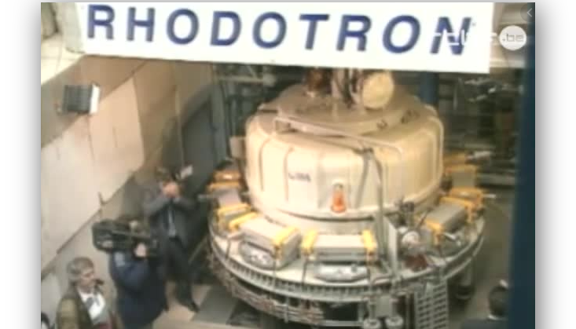
Phys58A 28.03.2021
M.Furkan Er , Sinan Öz
Rhodon [ Yun: Gül ]

Slide 2
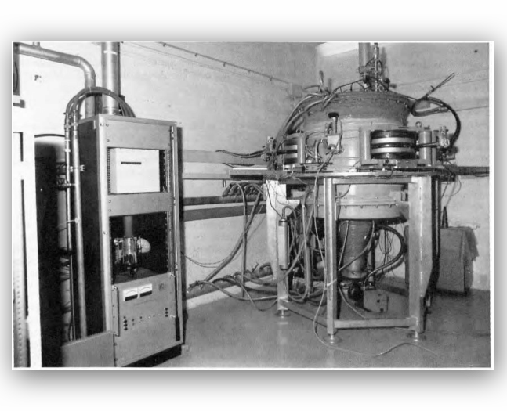
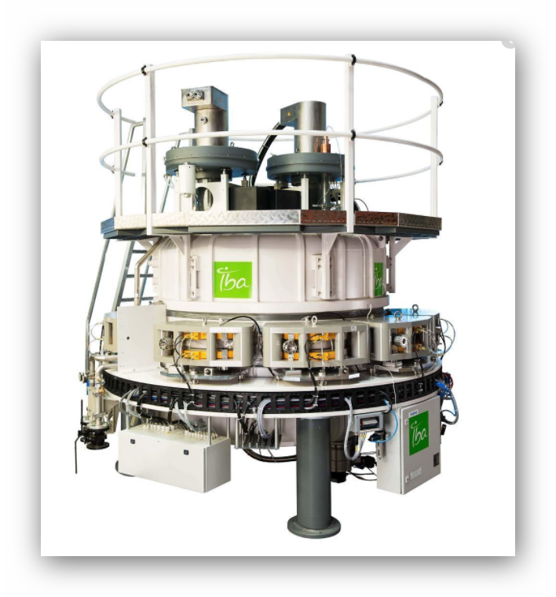
Tarihçe
1989: İlk dizayn, Fransız Atom Enerjisi Kurumu (CEA), Jacques Pottier
1990: 3.5MeV, 20kW’lık Prototip (CEA)
1991: IBA ile CEA ortaklığı
1991-1994: İlk endüstriyel tasarım: 5 ve 10 MeV, 100kW
1995: İlk satış
2012: 2-7MeV, 560kW’lık Rhodotron
2012-Günümüz: Farklı endüstriyel modeller IBA tarafından geliştirilmeye devam etmektedir.
2021-2023: KAHVELab ilk yerli Rhodotron

Slide 3
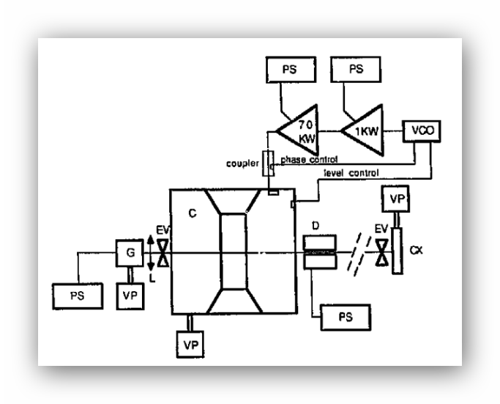
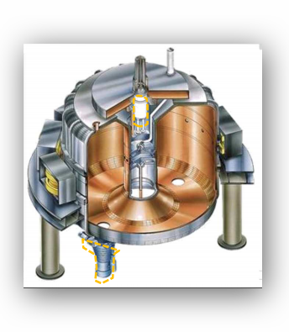
Ana Bileşenler
RF Kavitesi
Elektron Tabancası
Elektromıknatıslar
RF Besleme Ünitesi

Slide 4
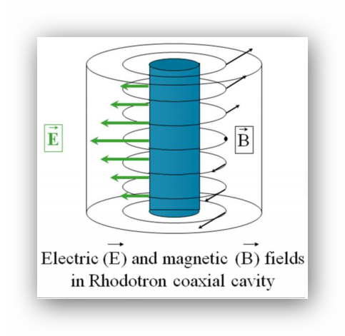
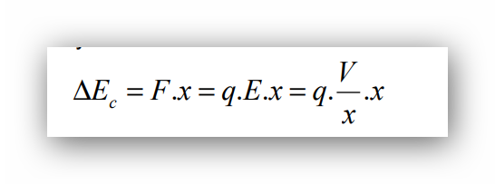

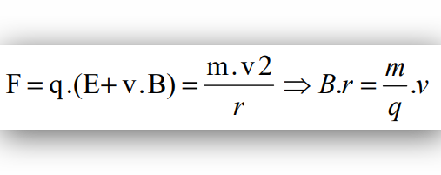
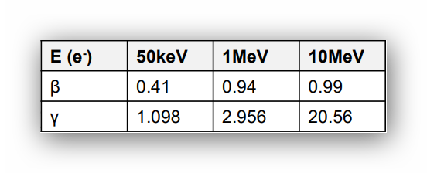
Teorik Temel
Elektron tabancasında üretilen demet, kavite içerisinde elektrik alan ile hızlandırılır.
Hızlandırmanın ardından kaviteden çıkan demet, elektromıknatıslar tarafından manyetik alan kullanılarak tekrar kaviteye gönderilir.
Kaviteden ilk geçişten sonra demet ışık hızına yaklaşır.

Slide 5
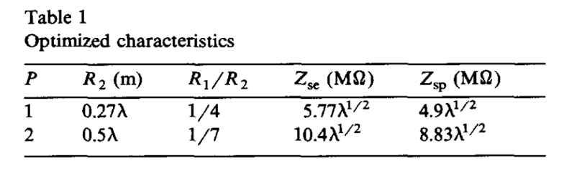
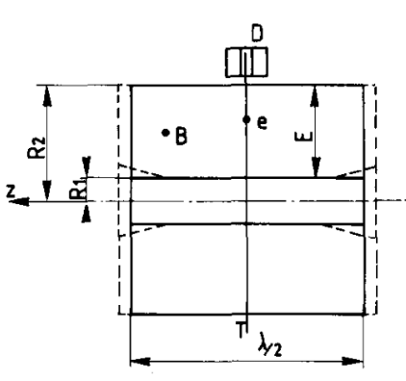
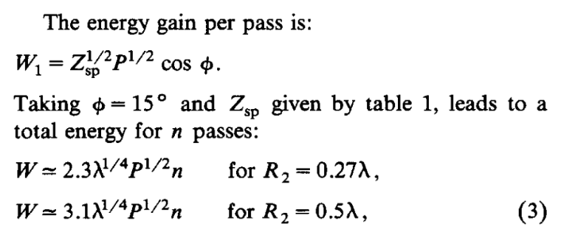
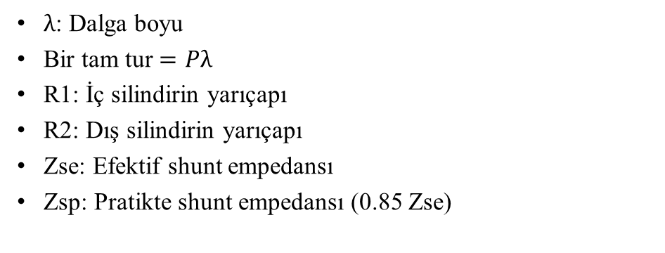
Dizayn Parametreleri
N=6 için örnek parametreler
$λ$: Dalga boyu
Bir tam tur $=Pλ$
R1: İç silindirin yarıçapı
R2: Dış silindirin yarıçapı
Zse: Efektif shunt empedansı
Zsp: Pratikte shunt empedansı (0.85 Zse)

Slide 6
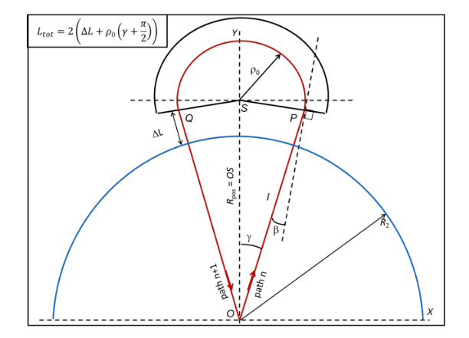

Elektromıknatıs Dizaynı
Her elektromıknatıs demeti $(π+2γ)$ radyan döndürür.
Demetin bir turda alacağı yol formülünden, elektromıknatısların eğrilik yarıçapı hesaplanır.

Slide 7
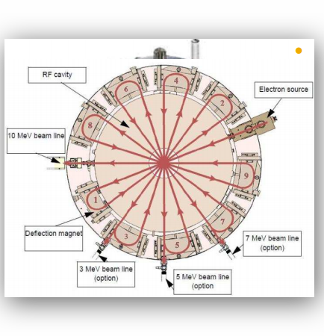
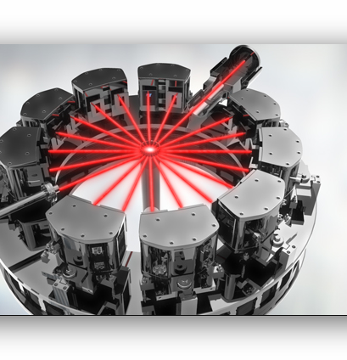

Slide 8
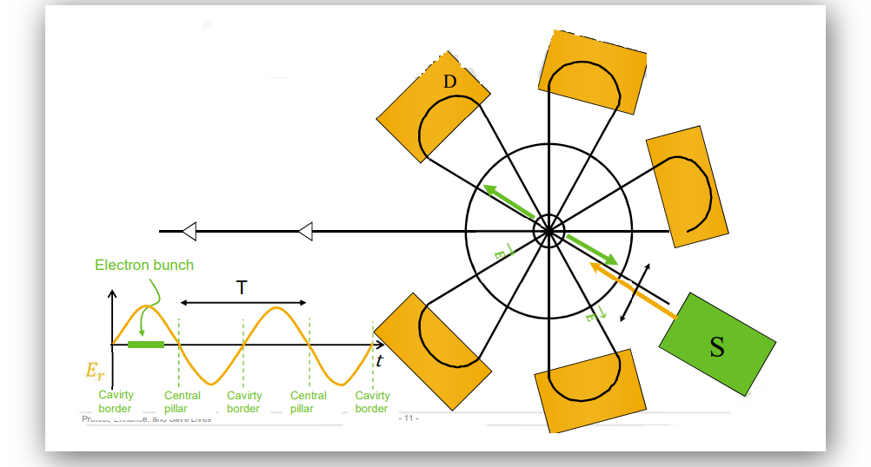
[0,T/4] zaman aralığında
Elektrik alan dış silindire doğru
Elektronlar dış silindirden iç silindire doğru ilerliyor.

Slide 9
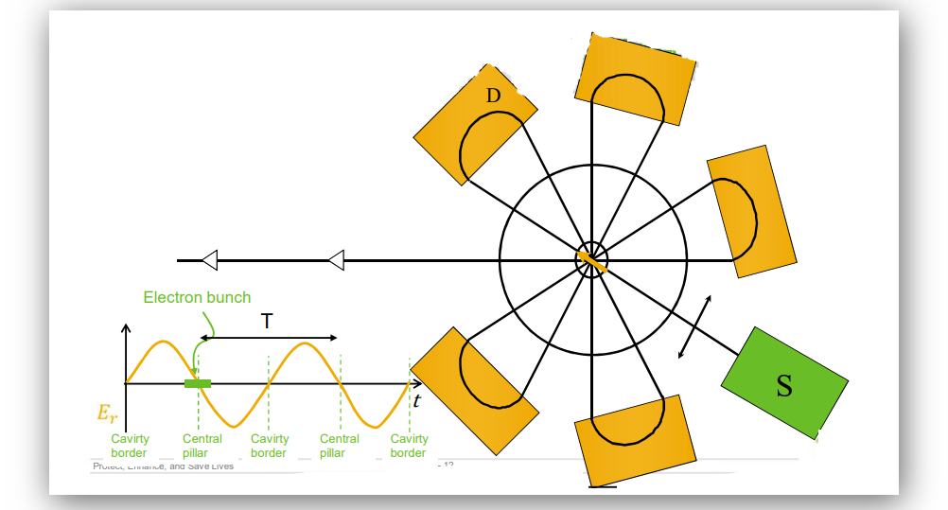
[T/4,T/2] zaman aralığında
Elektrik alan yön değiştiriyor.
Elektronlar iç silindir içerisinde ilerliyor.

Slide 10

[T/2,3T/4] zaman aralığında
Elektrik alan iç silindire doğru
Elektronlar iç silindirden dış silindire doğru ilerliyor.

Slide 11
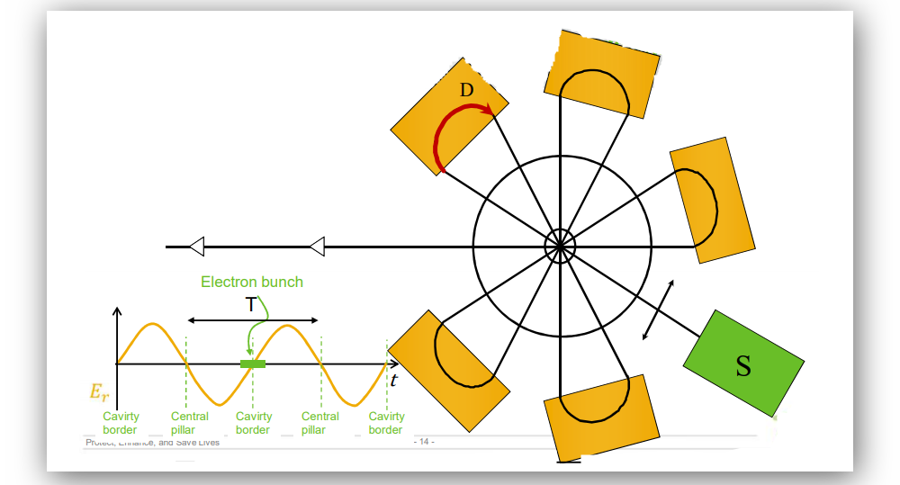
[3T/4,T] zaman aralığında
Elektrik alan yön değiştiriyor.
Elektronlar elektromıknatısın içerisinde kaviteye geri döndürülüyor.

Slide 12
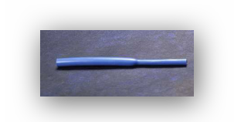
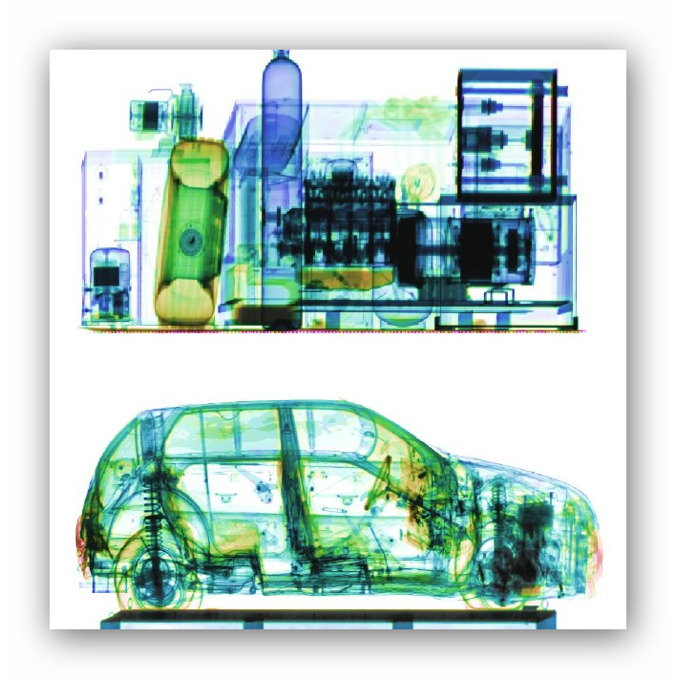

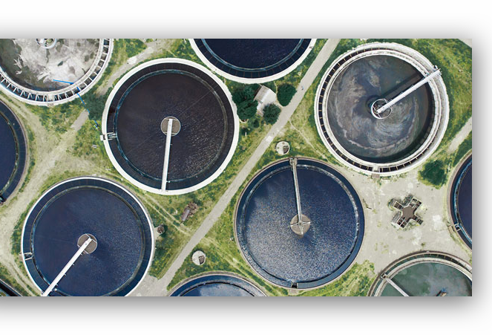

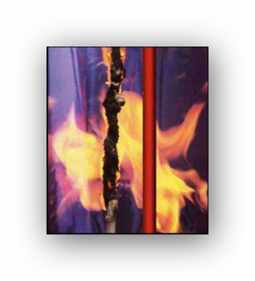
Kullanım Alanları ve Uygulamalar
Polimer Modifikasyonları
Medikal cihaz ve aletlerin sterilizasyonları
Gıda sterilizasyonu
Zararlı atıkların etkisizleştirilmesi
Değerli taş ve Yarıiletken üretimi
Kargo görüntüleme

Slide 13
Kaynakça
https://indico.cern.ch/event/356897/contributions/1769242/attachments/710048/974734/handout-Part-5.pdf
Rhodotron: an accelerator for industrial irradiation
Unlimited E-Beam & X-Ray Solutions
Design and Simulation Tools For The High-Intensity Industrial Rhodotron Electron Accelerator
A New Type of RF Electron Accelerator: The Rhodotron

